Slide 1
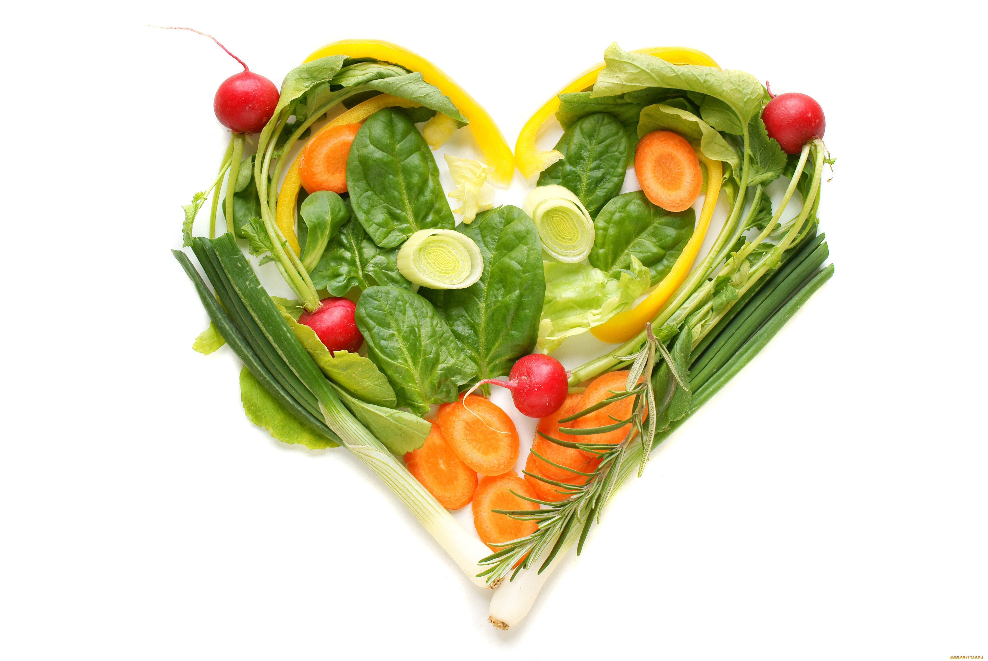
Здоровое сердце

Slide 2
Среди населения экономически развитых стран ведущее место занимают заболевания сердечно-сосудистой системы

Slide 3
Почему развиваются сердечно-сосудистые заболевания?
Пол
Доказано, что мужчины всех возрастов, имеют более высокий риск развития заболеваний сердечно-сосудистой системы
Возраст
С возрастом увеличивается риск развития заболевания. У мужчин после 45 лет, у женщин после 65

Slide 4
Почему развиваются сердечно-сосудистые заболевания?
Наследственность
Доказано, что в семьях, где у родителей имелось сердечно-сосудистое заболевание, повышается риск его развития у потомков
Курение
Является одним из самых сильных факторов риска, почти в 3 раза увеличивая частоту заболеваемости

Slide 5
Почему развиваются сердечно-сосудистые заболевания?
Артериальное давление
У лиц с повышенным артериальным давлением (более 140\90 мм рт ст) отмечается более высокий риск развития заболеваний сердца и сосудов.
Эмоциональный стресс

Slide 6
Почему развиваются сердечно-сосудистые заболевания?
Изменение липидного спектра крови
Высокий уровень холестерина, ЛПНП, триглицеридов; низкий уровень ЛПВП представляют высокий фактор риска для развития атеросклероза

Slide 7
Почему развиваются сердечно-сосудистые заболевания?
Гиподинамия
Ожирение
Сахарный диабет

Slide 8
Сахарный диабет
это группа метаболических заболеваний, характеризующихся хронической гипергликемией и повреждением различных органов (особенно глаз, почек, нервов, сердца и кровеносных сосудов)

Slide 9
Подготовка к исследованию
Натощак – предварительное ночное голодание 8- 14 часов.
Случайное – определение уровня глюкозы в любое время суток вне зависимости от времени приема пищи.
ПГТТ – пероральный глюкозотолерантный тест

Slide 10
Диагностические критерии
Время определения | Концентрация глюкозы, ммоль/л
 | Цельная капиллярная кровь | Венозная плазма
НОРМА
Натощак и Через 2 часа после ПГТТ | < 5,6 | < 6,1
 | < 7,8 | < 7,8
САХАРНЫЙ ДИАБЕТ
Натощак и Через 2 часа после ПГТТ или Случайное определение | ≥ 6,1 | ≥ 7,0
 | ≥ 11,1 | ≥ 11,1

Slide 11
Диагностические критерии
Гликированный гемоглобин

Slide 12
Как сохранить сердце здоровым?
Одной из основных задач здравоохранения является профилактика возникновения и прогрессирования сердечно-сосудистых заболеваний
Одним из основных направлений является - диетотерапия

Slide 13
Как сохранить сердце здоровым?
Здоровый образ жизни — эффективный метод снижения риска сердечно-сосудистых заболеваний, обусловленных атеросклерозом сосудов: ишемической болезни сердца и инфаркта миокарда, мозговых сосудистых нарушений

Slide 14
Диетотерапия
Атеросклероз
Артериальная гипертензия

Slide 15
Почему развивается атеросклероз?
избыточное потребление жиров животного происхождения, содержащих насыщенные жирные кислоты
избыточное потребление с пищей холестерина, особенно при недостатке в рационе продуктов, нормализующих обмен жиров и холестерина
дефицит в рационе растительных масел, содержащих незаменимые полиненасыщенные жирные кислоты
недостаточное потребление пищевых волокон
избыточное потребление поваренной соли
редкие и обильные приемы пищи
злоупотребление алкоголем

Slide 16
Антиатерогенная диета
это рацион питания, направленный на снижение содержания жира и жироподобных веществ
снижение массы тела
Оказывает положительное влияния на метаболические, клинические и гемодинамические показатели

Slide 17
Режим питания
Частое дробное питание 4-6 раз в сутки
Последний прием пищи за 2 часа до сна
Отказ от вредных привычек

Slide 18
Факторы, предрасполагающие к развитию ожирения
высококалорийная диета
увеличение размера порций
нарушенный суточный ритм приема пищи
малоподвижный образ жизни
расстройства пищевого поведения

Slide 19
Как диагностировать ожирение?
Измерить обхват талии (ОТ) и обхват бедер (ОБ)
Рассчитать коэффициент ОТ/ОБ
Измерить массу тела
Измерить рост
Рассчитать ИМТ

Slide 20
Коэффициент талия/бедра
Абдоминальное ожирение
для женщин > 0,85
для мужчин > 1,0
Риск развития сопутствующих заболеваний
у женщин с ОТ > 88 см
у мужчин с ОТ > 102 см

Slide 21
ИМТ
 | ИМТ (кг/м²)
Дефицит массы тела | <18,5
Нормальная масса тела | 18,5-24,9
Избыточная масса тела | 25,0-29,9
Ожирение I степени | 30,0-34,9
Ожирение II степени | 35,0-39,9
Ожирение III степени | >40
$$\frac{Масса тела(кг)}{рост(м2)}$$

Slide 22
Дефицит калорий
Первое правило рационального питания
Поступление энергии должно соответствовать её расходу

Slide 23
Дефицит калорий
Оптимальное снижение калорийности - 500 калорий в сутки
Оптимальное снижение массы тела - 0,5 - 1,0 кг в неделю

Slide 24
Дефицит калорий
Не рекомендуется применять диеты с экстремальным снижением калорийности
Такие методы не приводят к формированию навыков рационального питания, не способствуют приверженности диетотерапии, плохо переносятся и приводят к срывам, могут провоцировать развитие заболеваний

Slide 25
Состав рациона питания
Снижение калорийности производится за счет уменьшения потребления жиров и углеводов
Такой рацион способствует не только снижению массы тела, но и улучшению показателей артериального давления, холестерина крови, показателей углеводного обмена

Slide 26
Состав рациона питания
Даже при снижении массы тела не стоит забывать, что рацион должен быть сбалансированным по макронутриентому составу: содержать и белки, и жиры, и углеводы
Любая монокомпонентная диета ведет к ухудшению самочувствия и может нанести вред здоровью

Slide 27
Цель
Постепенное снижение массы тела, улучшение лабораторных показателей, снижение риска возникновения и прогрессирования сопутствующих ожирению заболеваний, улучшение качества и продолжительности жизни
Снижение массы тела на 5-15% от исходной величины за 6 месяцев является хорошим результатом, который необходимо поддерживать

Slide 28
Цель
Необходимо поставить перед собой реальные цели, при достижении которых сохранится мотивация продолжать
Важно не только снизить массу тела, но и удержать достигнутый результат

Slide 29
Создать условия
Для повышения приверженности диетотерапии и достижения результатов необходимо создать комфортные условия
Важна поддержка и мотивация близких людей и домочадцев
Здоровый выбор продуктов и достаточная физическая активность

Slide 30
Создать условия
Планируйте рацион заранее
Ограничьте просмотр телевизора и телефона за приемом пищи
Старайтесь есть медленнее
Режим сна

Slide 31
Антиатерогенная диета
Желательно регулярное потребление морской рыбы не менее 2 раз в неделю, 1 раза — рыбы жирных сортов
Предпочтение следует отдавать рыбе северных морей, содержащей большое количество омега-3 ПНЖК, которые играют важную роль в профилактике атеросклероза и инфаркта миокарда
Рекомендуется сократить потребление продуктов, богатых холестерином (яичные желтки, мозги, печень, почки, сердце, сливочное масло, животные жиры, а также сыр, сметана, сосиски и колбасы с высоким содержанием жира)
Желтки яиц желательно ограничить до 2–4 штук в неделю

Slide 32
Антиатерогенная диета
Доля животных жиров должна составлять не более половины от суточной потребности жиров
Остальная половина суточного жира должна быть представлена растительными маслами (оливковое, соевое, подсолнечное, льняное, кунжутное, кедровое) 25–30 г/сутки

Slide 33
Антиатерогенная диета
Повысить потребление продуктов, богатых пищевыми волокнами
Например, потребление в день:
1-2 яблока
1-2 апельсина
6 штук чернослива
1/2 чашки вареной фасоли
Особенно полезны так называемые растворимые пищевые волокна — пектины, которые связывают в кишечнике часть холестерина и выводят его из организма.

Slide 34
Орехи
В день достаточно 30 г орехов:
Одна столовая ложка миндаля, фундука, кедровых орехов
Шесть цельных ядер грецкого ореха

Slide 35
Ограничить
Ограничить употребление жирного мяса
Ограничить готовые изделия: колбаса, сосиски, полуфабрикаты
Ограничить употребление субпродуктов
Ограничить поступление легкоусвояемых углеводов

Slide 36
Витамины и элементы
Калий
Сушеный персик
Урюк
Курага
Молоко
Чернослив
Бобовые
Бананы
Кальций
Сыры твердых сортов
Мягкие сыры
Плавленный сыр
Творог
Кисломолочные продукты
Магний
Орехи
Тыква и тыквенные семечки
Злаки (овсянка)
Бобовые
Овощи (зеленого цвета)

Slide 37
Кулинарная обработка
Исключается
Жарение
Рекомендовано
Запекание, тушение, отваривание

Slide 38
Артериальная гипертензия
Поваренная соль
Для лиц, имеющих повышенное артериальное давление,
до 3 г в сутки
готовить пищу без соли
Для улучшения вкусовых качеств использовать бессолевые приправы – сок лимона, зелень, чеснок, лук, хрен, перец, базилик
Избегайте досаливания уже приготовленной пищи (не ставить солонку на стол)
Соленые, консервированные, копченые продукты употребляйте в минимальный количествах

Slide 39
Артериальная гипертензия
Кофеин
Умеренное потребление кофе и чая
не будут существенно влиять
на артериальное давление
Жидкость

Slide 40
Артериальная гипертензия
Достижение нормальной массы тела

Slide 41
Артериальная гипертензия
Отказ от курения
Отказ от употребления алкоголя

Slide 42
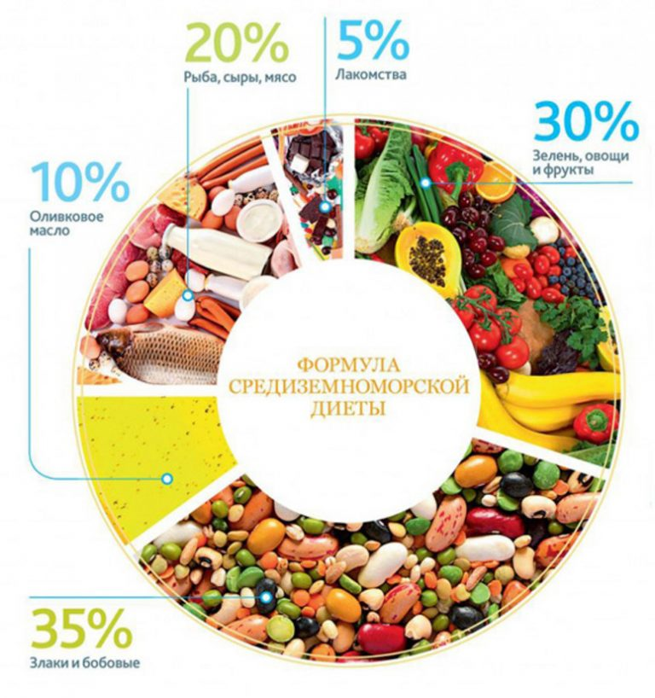
Средиземноморская диета

Slide 43
Физическая активность
150 минут в неделю

Slide 44
Как правильно измерить артериальное давление
Перед приобретением аппарата измерьте окружность плеча
Успокойтесь, отдохните 5-10 минут
Не употребляйте напитки, содержащие кофеин, не занимайтесь физической нагрузкой за 30 минут до измерения
Сядьте правильно: обопритесь спиной на спинку стула, не перекрещивайте ноги, руки лежат на столе
Подготовка к измерению: аппарат находится на уровне сердца, нижний край манжеты на 2 см выше локтевого сгиба
Измеряйте артериальное давление в одно и то же время: утром и вечером
Записывайте все ваши показатели

Slide 45
Спасибо за внимание!

